Slide 1
Методические рекомендации
«построение современного урока»
МБОУ Школа «КвантУм»
г.Звенигород 2024г.

Slide 2
Урок, как пространство формирования метапредметных результатов
Современный урок должен готовить ребенка к жизни в высокотехнологичном конкурентном мире. На уроке должны формироваться навыки самостоятельного и критического мышления, творческое мышление, умение работать с информацией, умение учиться, работать в коллективе.

Slide 3
Алгоритм разработки метапредметного занятия
Сформулируйте одну или несколько ключевых проблем, с помощью
которых ученики захотят и смогут проявить себя.
Проблема или тема должна быть «зажигающая» и носить метапредметный
характер.
Сформулируйте задания ученикам на каждом этапе урока.
Назовите конкретный образовательный продукт, который должны будут создать ученики на уроке.
Продумайте, какие культурно-исторические аналоги будут предложены ученикам по рассматриваемой проблеме.
Решите, каким образом Вы предполагаете обеспечить рефлексию учеником своей деятельности.
Продумайте, как Вы предполагаете продиагностировать образовательный продукт ученика.

Slide 4
Схема метапредметного урока

Slide 5
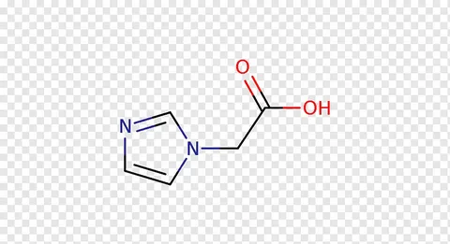
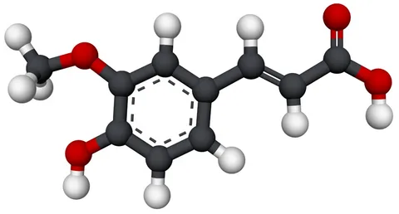
Метапредмет «Знак»
Основная задача метапредмета «Знак»: формирование
у школьников способности схематизации.

Slide 6
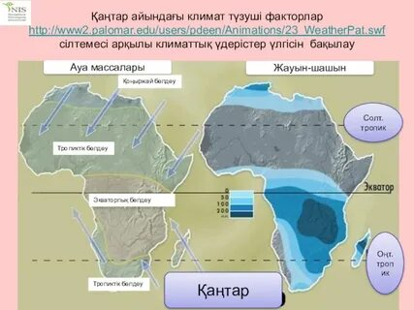

Метапредмет «Знание»
Основная задача метапредмета «Знание»: формирование способности работать с понятиями.

Slide 7


Метапредмет «Проблема»
Основная задача метапредмета «Проблема»: формирование у школьников собственной позиции относительно данного события.

Slide 8


Метапредмет «Задача»
Основная задача метапредмета «Задача»: решение школьниками разных задач и освоение способов их решения.

Slide 9
Нормативно-правовые документы, регламентирующие деятельность по апробации условий внедрения ФГОС
Закон РФ «Об образовании».
Приказ Министерства образования и науки РФ о введении ФГОС начального общего образования № 373 от 06.10.2009.
Приказ Министерства образования и науки Российской Федерации «О внесении изменений в федеральный государственный образовательный стандарт начального общего образования, утверждённый приказом от 6 октября 2009 г. № 373» № 1241 от 26 ноября 2010 г.
Типовое положение об общеобразовательном учреждении. Постановление Правительства РФ № 196 от 19 марта 2001 (ред. от 10 марта 2009) «Об утверждении Типового положения об общеобразовательном учреждении».
Контроль и оценка результатов обучения в начальной школе.
Методическое письмо Министерства общего и профессионального образования РФ № 1561/14-15 от 19.11.98.

Slide 10
«Детей надо учить тому, что им пригодится, когда они вырастут»
А.Дистервег –древнегреческий философ
Метапредметное образование — это обучение детей приёмам, техникам, схемам и образцам познавательной деятельности, которые могут и должны использоваться не только при изучении различных дисциплин, но и во внешкольной жизни.
Метапредметность направлена на устранение разобщённости знаний школьника, разделённых по отдельным предметам, и получение им представлений о целостной картине мира.
P.S. http://school23kovrov.ukoz.ru/arhiv/2013/sbornik_2pdf
(сборник метапредметных уроков в ковровской школе 23)

Slide 11


